Slide 1

Работу выполнили :
Кечкина Екатерина
Кузина Людмила
Лашманова Елена
Руководитель: Колчина М. С., учитель истории

Slide 2
Цель работы: узнать об истории изобретений, сделанных жителями Древнего Китая.
Именно эти открытия способствовали тому, что многие направления культуры и искусств, ранее доступные лишь богачам, стали достоянием широких масс. Изобретения древнего Китая сделали возможными и дальние путешествия, что позволило открывать новые земли. Итак, рассмотрим каждое из них в хронологическом порядке.

Slide 3
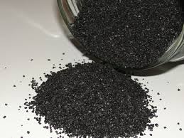
ПОРОХ
Считается, что порох был разработан в Китае в X веке. Вначале он использовался как начинка в зажигательных снарядах, а позже были изобретены пороховые снаряды взрывного действия. Пороховое ствольное оружие, согласно китайским летописям, впервые было применено в сражениях 1132 года. Это была длинная бамбуковая трубка, куда закладывался порох и потом поджигался. Этим «огнеметом» врагу наносились сильные ожоги.

Slide 4
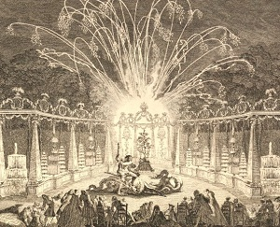

Помимо военного дела, порох активно применяли и в быту. Так, порох считался хорошим дезинфицирующим средством при лечении язв и ран, во время эпидемий, а также его использовали для травли вредных насекомых.
Однако, пожалуй, наиболее «ярким» изобретением, которое появилось благодаря созданию пороха, являются фейерверки. В Поднебесной они имели особое значение. По древним поверьям, злые духи сильно боятся яркого света и громкого звука.

Slide 5
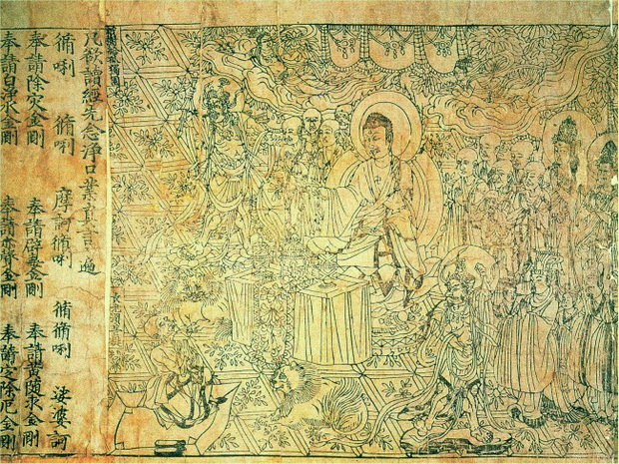
БУМАГА
Согласно китайским летописям династии Восточная Хань, бумагу изобрел придворный евнух династии Хань — Цай Лун в 105 году н.э.
В глубокой древности в Китае до появления бумаги для записей использовали скрученные в свитки полоски из бамбука, свитки из шелка, деревянные и глиняные таблички и т.д.

Slide 6
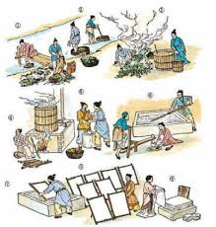
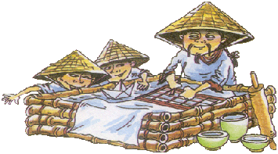
Разработанная Цай Лунем технология производства бумаги состояла в следующем: кипящая смесь из пеньки, коры тутового дерева, старых рыболовных сетей и тканей превращалась в пульпу, после чего её растирали до пастообразного однородного состояния и смешивали с водой. В смесь погружали сито в деревянной раме из тростника, вычерпывали ситом массу и встряхивали, чтобы жидкость стекла. При этом в сите образовывался тонкий и ровный слой волокнистой массы.
Эту массу затем опрокидывали на гладкие доски. Доски с отливками клали одна на другую. Связывали стопку и укладывали сверху груз. Затем затвердевшие и окрепшие под прессом листы снимались с досок и сушились. Изготовленный по такой технологии бумажный лист получался легким, ровным, прочным, менее желтым и более удобным для письма.

Slide 7
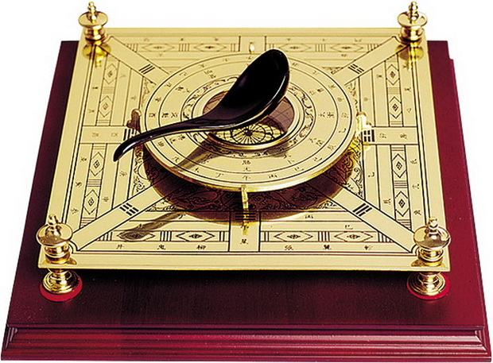
КОМПАС
Первый прототип компаса, как считается, появился во времена династии Хань, когда китайцы стали использовать магнитный железняк, ориентированный на север-юг. Правда, использовался он не для навигации, а для гадания. В древнем тексте компас описывается так: «Этот инструмент напоминает ложку, и если его положить на тарелку, то его ручка укажет на юг».

Slide 8
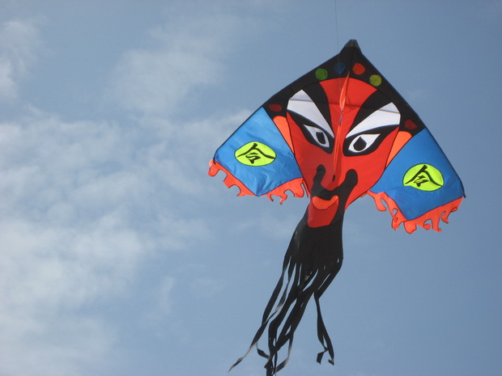
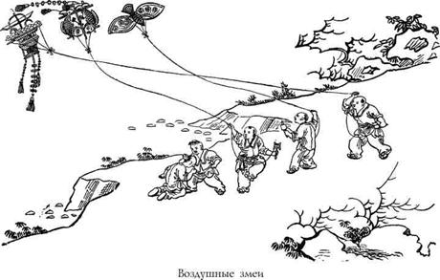
ВОЗДУШНЫЙ ЗМЕЙ
Было бы ошибкой называть воздушные змеи безобидными детскими игрушками. В разные периоды китайской истории их использовали в военных целях: начиненных порохом воздушных змеев поджигали и запускали в лагерь противника, с их помощью разбрасывали листовки, призывавшие к восстанию захваченных монголами военнопленных.

Slide 9
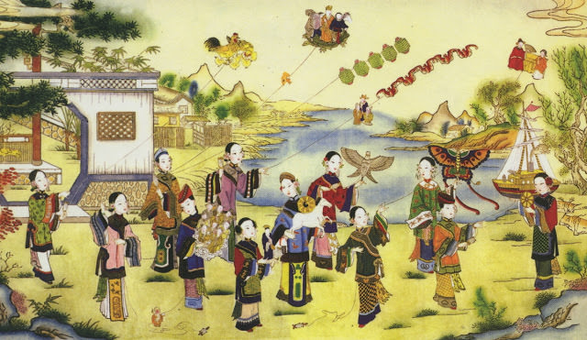
Находчивые китайцы даже наловчились рыбачить с помощью воздушных змеев: к ним прикрепляли тонкую веревочку с крючком и наживкой, а потом запускали на середину озера, чтобы не распугать рыбу приближением лодки.

Slide 10
Источники:
История и культура Древнего Востока: энциклопедический словарь.
Всемирная история. История Древнего мира: энциклопедия для детей.
http: // www.nalanda.ru/ east-hist. html
ru.wikipedia.org— Википедия
http://www.istmira.com/drugoe-drevniy-mir/12670-izobreteniya-drevnego-kitaya.html

